Slide 1
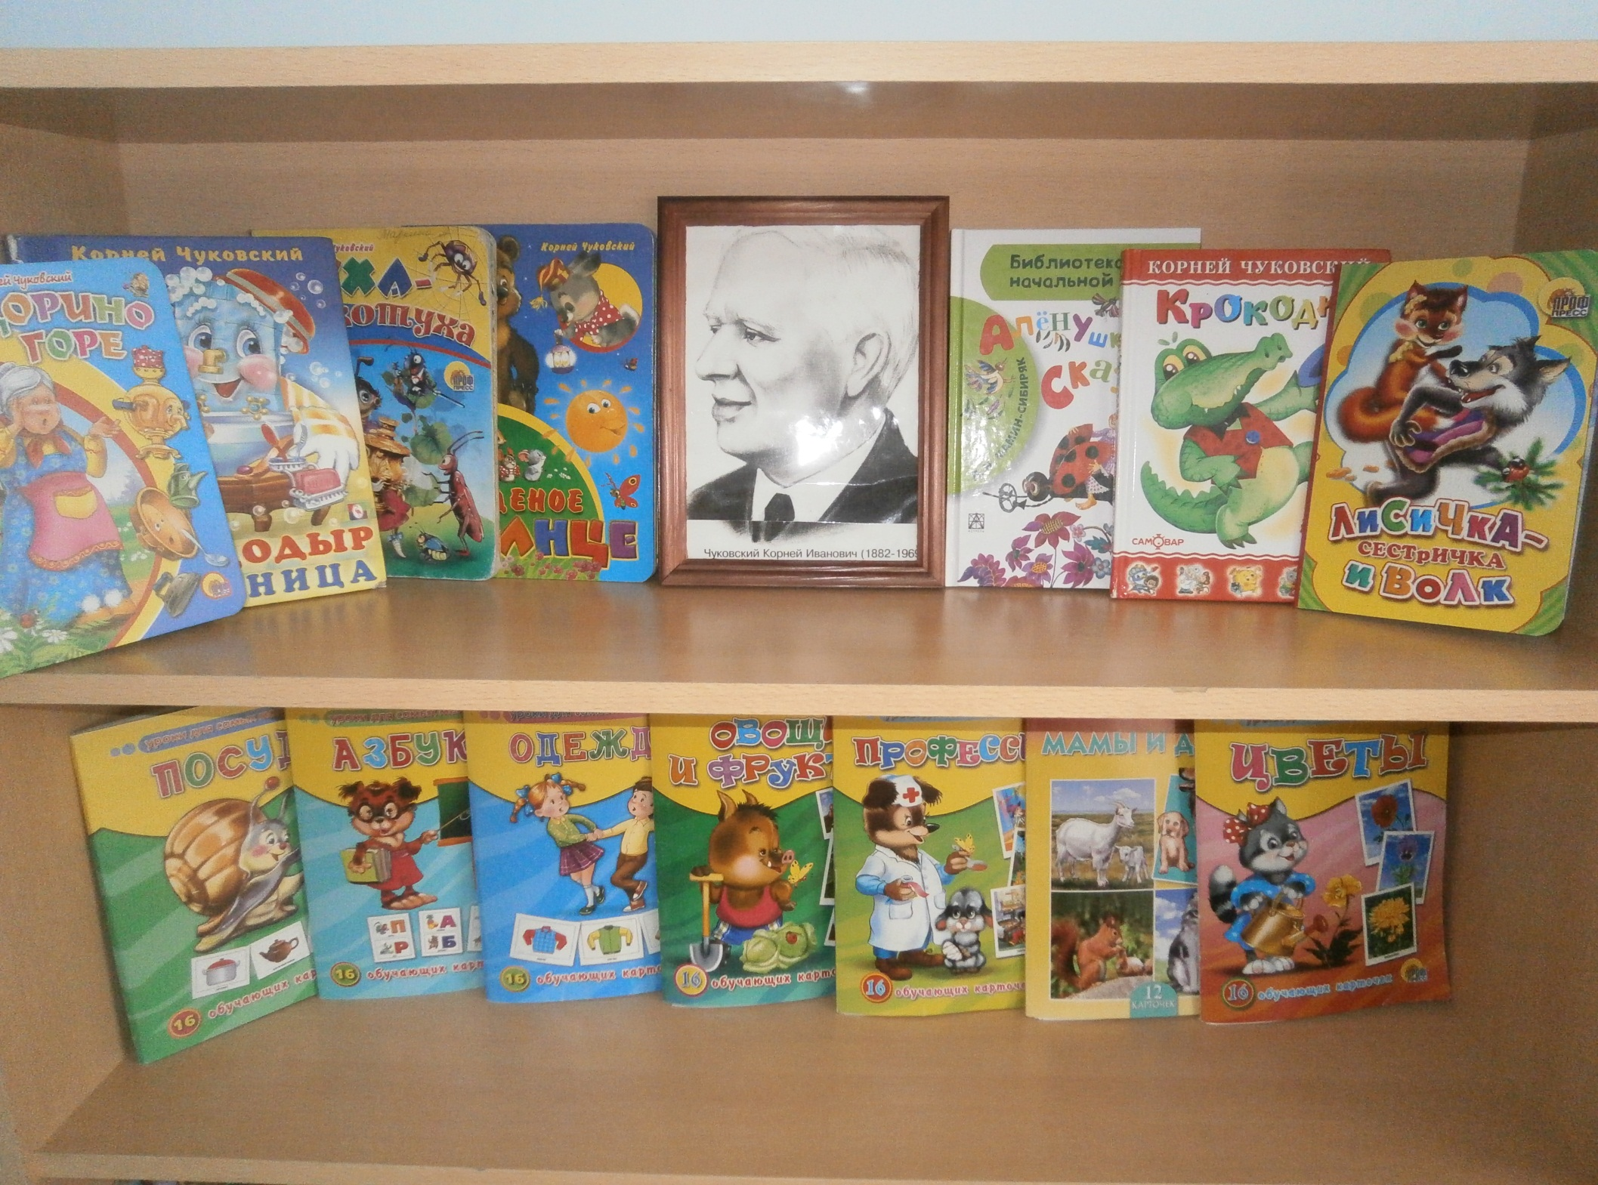

Slide 2
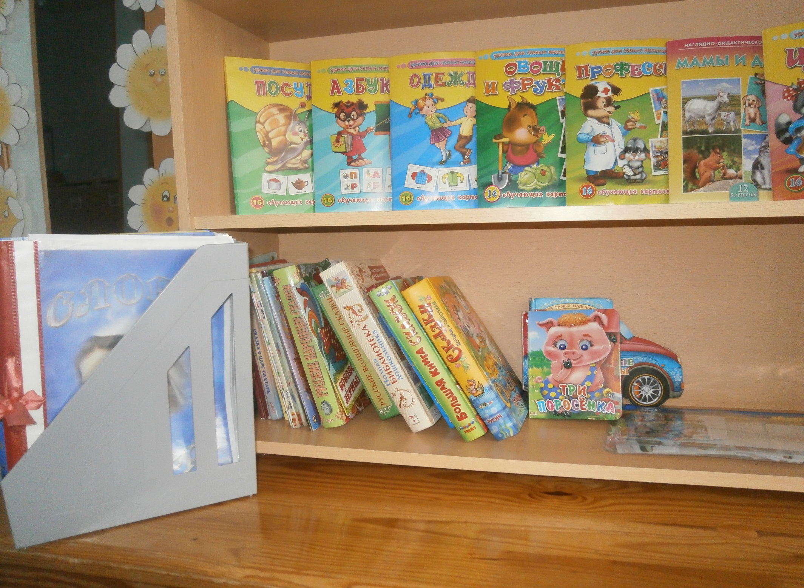

Slide 3
Рассматривая иллюстрации со сказочными героями, дети вспоминают сказку, из которой сказочный герой. Тематический альбом, папка с многозначными словами и мнемотаблици.
Дыхательная картотека, артикуляционная
гимнастика, а также дидактические игры.

